Slide 1
Verilog HDL语言
主讲：李榕
Email: lr@mail.hust.edu.cn
QQ: 179825425
华中科技大学计算机科学与技术学院
Notes:
大家好！在这个非常时期，我们通过视频教学的方法开始学习一门新的课程：Verilog HDL 语言。我是主讲老师 – 李榕。这里是我的 email 和 QQ 号。在学习中有任何的疑问，或对视频课程有任何建议，都可以通过这两种方式联系到我。我会在第一时间进行答复。

Slide 2
教材与参考书籍
教材：A Verilog HDL Primer, Third Edition（Verilog HDL入门，第3版），（美）巴斯克著，夏宇闻、甘伟译，北京航空航天大学出版社，2008
参考书：EDA技术实用教程 — Verilog版（第五版），潘松、黄继业，科学出版社，2010
https://github.com/hustrlee/HUST-Verilog-Course

Slide 3
课程目标
通过课程的学习，使学生掌握Verilog HDL硬件描述语言的语法知识和程序结构；
掌握应用Xilinx Vivado EDA工具进行Verilog程序设计和开发的基本流程和方法；
建立Verilog硬件设计的基本概念，会使用Verilog语言描述、设计简单的数字电路，为后续课程的学习打下基础。
Notes:
通过这门课程的学习，我们要达成 3 个目标：首先，当然是掌握 Verilog 的编程方法，包括：语法知识和程序机构；其次，要掌握 Verilog 的编程、调试工具：vivado。Vivado 是 Xilinx 公司出品的 EDA 工具，Xilinx 公司是 FPGA 的发明者，它和另一家公司 altera 共同占有了 FPGA 市场的 90%。Vivado 是 FPGA 开发集成环境，可以进行代码分析、综合、仿真、以及硬件的调试。我们要掌握使用 vivado 进行开发的完整流程。第三，我们要学习使用 vivado 进行简单数字电路的设计，包括：组合逻辑电路、时序逻辑电路、数据通路、有限状态机等，为后续课程的学习打下基础。

Slide 4
与其它课程的关系
先修课程
C语言
同步课程
数字逻辑电路
后续课程
计算机组成原理
接口技术
计算机系统能力培养综合实践

Slide 5
教学安排
课次 | 授课类别 | 教学内容 | 课时
1 | 理论讲授 | - Verilog HDL 语言简介 - Verilog HDL 语言基础 | 4 学时
2 | 实验 | - Vivado 的使用及设计流程 | 4 学时
3 | 理论讲授 | - Verilog HDL 程序设计方法 | 4 学时
4 | 实验 | - 简单组合电路设计 | 4 学时
5 | 实验 | - 简单时序电路设计 | 4 学时
6 | 理论讲授 | - 简单数字电路设计 | 4 学时
7 | 实验 | - 数据通路设计 | 4 学时
8 | 实验 | - 有限状态机（FSM）设计 | 4 学时

Slide 6
本学期实验安排
未复课前，所有实验只进行仿真。
指导老师在线答疑。
每次实验后，提交代码和仿真结果。
复课后，遵照学院安排进行实验课程。

Slide 7
本学期考试安排
平时成绩（实验） －－ 20%
课程考试 －－ 80%
考试内容：复课后，遵照学院安排

Slide 8
电路设计过程

Slide 9
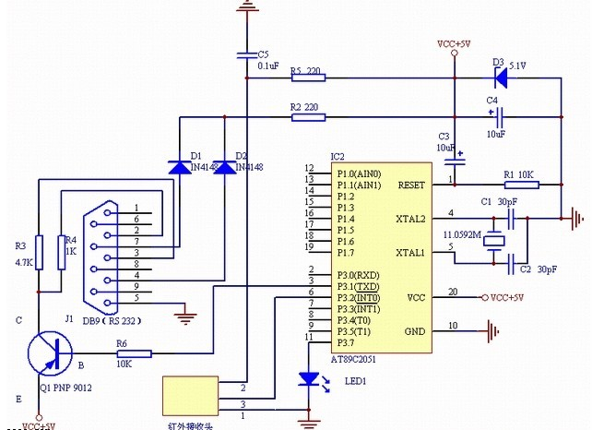
电路原理图

Slide 10
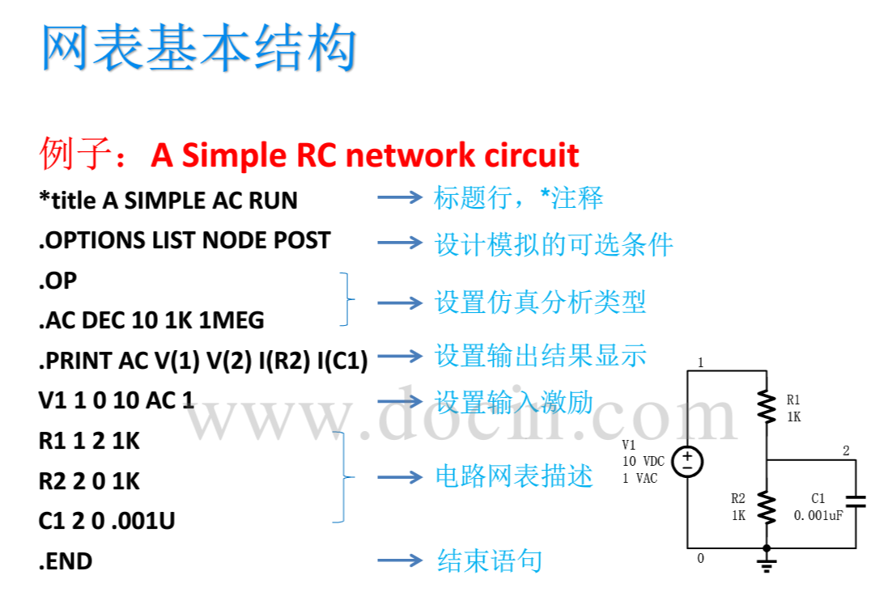

Slide 11
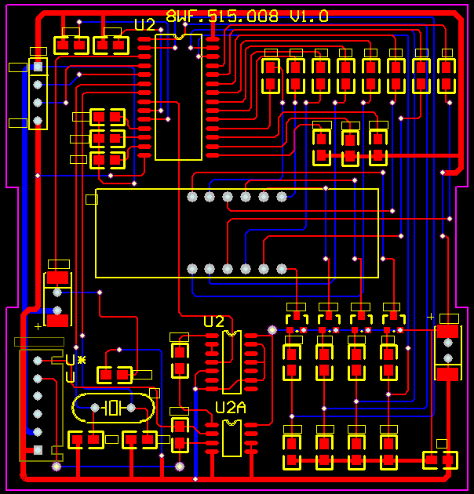
电路板（PCB – Print Circuit Board）设计图

Slide 12
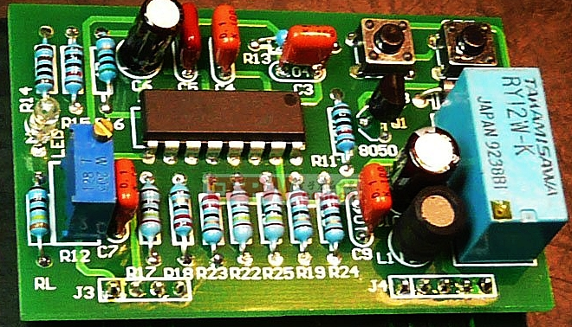
PCB制作、调试

Slide 13
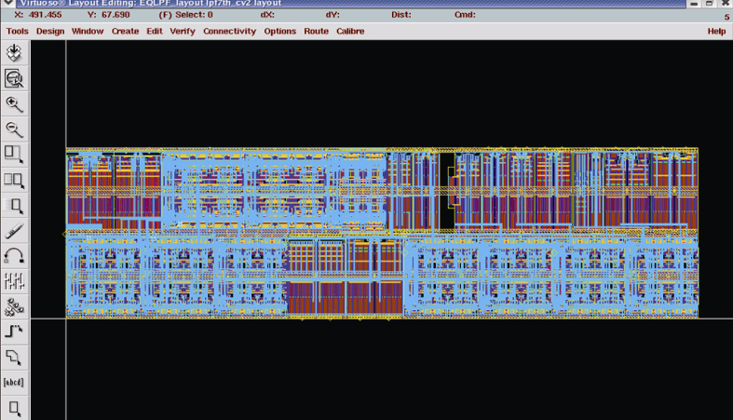
芯片制造的基本流程 – IC设计
规格制定 → 逻辑设计 → 电路布局 → 布局后模拟 → 芯片布线图

Slide 14
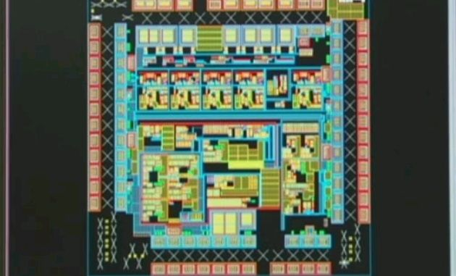
光罩制作
芯片布线图→光罩
光罩

Slide 15
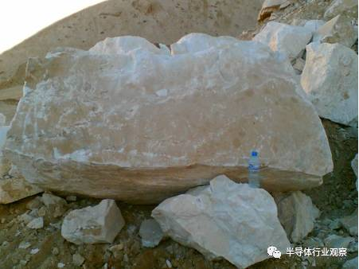
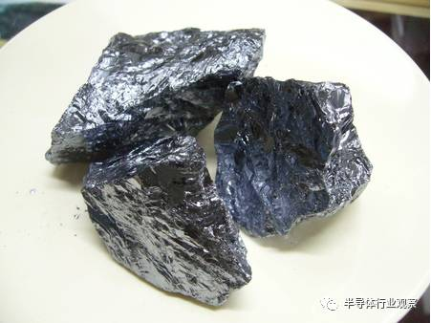
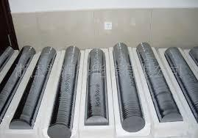
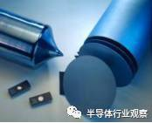
芯片制造的基本流程 – 晶圆制造
石英砂
多晶硅
晶圆棒
晶圆

Slide 16
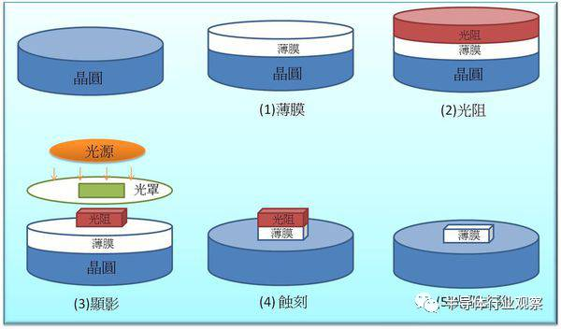
芯片制造的基本流程 – IC制造
薄膜→光阻→显影→蚀刻→光阻去除

Slide 17
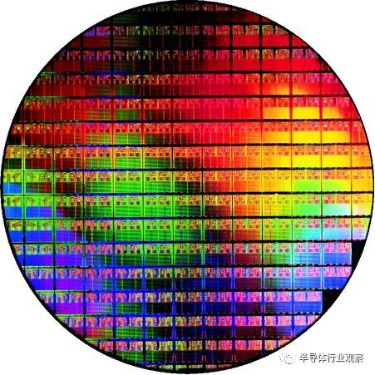
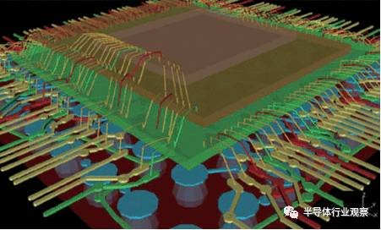
芯片制造的基本流程 – IC封测
晶圆完成品
IC成品

Slide 18
芯片设计的困局
使用电路图，还是使用网表来进行芯片设计？？
Notes:
芯片太复杂，不可能使用绘制电路图的方法来进行设计。
网表的功能太单一
无法表达高级的逻辑、时序。类比：汇编语言和 C 语言
不能描述器件的特性（例如：延时等），因此无法进行芯片模拟

Slide 19
硬件描述语言概述
硬件描述语言（Hardware Description Language，HDL）是硬件设计人员和电子设计自动化（EDA）工具之间的界面。
主要目的是用来编写设计文件，建立电子系统的仿真模型。
通过仿真，然后再自动综合以生成符合要求且在电路结构上可以实现的数字逻辑网表（Netlist）。
根据网表和某种工艺的器件自动生成具体电路，然后生成该工艺条件下这种具体电路的延时模型。
仿真验证无误后，用于制造ASIC芯片或写入CPLD和FPGA等可编程器件中。

Slide 20
为何要学习和使用HDL语言
电路设计将继续保持向大规模和高复杂度发展的趋势，工程人员将不得不使用HDL进行设计，而把具体实现留给逻辑综合工具去完成。
电子领域的竞争越来越激烈，有效的HDL语言和计算机仿真系统在将设计错误的数目减少到最低限方面起到不可估量的作用，从而提高设计的效率、降低设计成本、缩短设计周期。
用HDL进行设计，只需要对描述语言进行修改，这比更改电路原理图要容易实现得多，使得探索各种设计方案变成一件很容易、很便利的事情。

Slide 21
HDL语言的发展历史
HDL于 1982 年由 Iverson 提出。
随后，许多高等学校、科研单位、大型计算机厂商都相继推出了各自的HDL 。
最终成为IEEE技术标准的仅有两个，即VHDL和Verilog HDL。

Slide 22
VHDL的英文全名是Very-High-Speed Integrated Circuit Hardware Description Language，诞生于1982年，由美国国防部主导开发。
目前有IEEE-1076（简称87版），IEEE-1076-1993（简称93版）和IEEE-1076-2008（简称2008版）三个版本。
VHDL主要用于描述数字系统的结构、行为、功能和接口。
除了含有许多具有硬件特征的语句外，VHDL的语言形式和描述风格与句法十分类似于一般的计算机高级语言。

Slide 23
Verilog HDL由GDA（Gateway Design Automation）公司的Phil Moorby在1983年首创。
最初只设计了一个仿真与验证工具，之后又陆续开发了相关的故障模拟与时序分析工具。
1985年Moorby推出它的第三个商用仿真器Verilog-XL，获得了巨大的成功，从而使得Verilog HDL迅速得到推广应用。
1987年Synonsys公司开始使用Verilog行为语言作为它综合工具的输入。
1983～1987年的Verilog HDL可以描述硬件和测试激励的行为结构。
Verilog-XL较快，特别在门级。
Verilog-XL仿真器是解释型的，便于设计者交互地调试硬件描述，便于发现设计中出现的问题。

Slide 24
1989年Cadence公司收购了GDA公司，使得Verilog HDL成为了该公司的独家专利。
1990年初Cadence公司把Verilog HDL和Verilog-XL分成单独产品，发布了Verilog HDL，与VHDL竞争。并成立Open Verilog International（OVI）组织，OVI由Verilog HDL的使用者和CAE供应商组成，以促进Verilog HDL成为IEEE标准。
1993年，几乎所有ASIC厂商支持Verilog HDL，认为Verilog-XL是最好的仿真器。同年OVI推出2.0版本的Verilog HDL规范，IEEE接收将OVI的Verilog2.0作为IEEE标准的提案。
1995年12月，定出Verilog HDL的标准IEEE 1364-1995。

Slide 25
Verilog HDL 简介
Verilog HDL是一种硬件描述语言，用于从算法级、门级到开关级的多种抽象设计层次的数字系统建模。
Verilog HDL语言具有下述描述能力：
设计的行为特性
设计的数据流特性
设计的结构组成
包含响应监控和设计验证方面的时延和波形产生机制。
Verilog HDL语言不仅定义了语法，而且对每个语法结构都定义了清晰的模拟、仿真语义。因此，用这种语言编写的模型能够使用Verilog仿真器进行验证。

Slide 26
Verilog HDL硬件描述语言的主要能力：
基本逻辑门，例如and、or和nand等都内置在语言中。
用户定义原语（UDP，类似真值表）创建的灵活性。用户定义的原语既可以是组合逻辑原语，也可以是时序逻辑原语。
开关级基本结构模型，例如pmos和nmos等也被内置在语言中。
提供显式语言结构指定设计中端口到端口的时延及路径时延和设计的时序检查。
可采用三种不同方式或混合方式对设计建模。这些方式包括：行为描述方式－－使用过程化结构建模；数据流方式－－使用连续赋值语句方式建模；结构化方式－－使用门和模块实例语句描述建模。

Slide 27
Verilog HDL硬件描述语言的主要能力（续）：
Verilog HDL中有两类数据类型：线网数据类型和寄存器数据类型。线网类型表示构件间的物理连线，而寄存器类型表示抽象的数据存储元件。
能够描述层次设计，可使用模块实例结构描述任何层次。
设计的规模可以是任意的；语言不对设计的规模（大小）施加任何限制。
Verilog HDL不再是某些公司的专有语言而是IEEE标准。
人和机器都可以阅读Verilog语言，因此它可以作为EDA的工具和设计者之间的交互语言。

Slide 28
Verilog HDL硬件描述语言的主要能力（续）：
Verilog HDL语言的描述能力能够通过使用编程语言接口（PLI）机制进一步扩展。PLI是允许外部函数访问Verilog模块内信息、允许设计者与模拟器交互的例程集合。
设计能够在多个层次上加以描述，从开关级、门级、寄存器传输级（RTL）到算法级，包括进程和队列级。
能够使用内置开关级原语在开关级对设计完整建模。
同一语言可用于生成模拟激励和指定测试的验证约束条件，例如输入值的指定。
Verilog HDL能够监控模拟验证的执行，即模拟验证执行过程中设计的值能够被监控和显示。

Slide 29
Verilog HDL硬件描述语言的主要能力（续）：
在行为级描述中，Verilog HDL不仅能够在RTL级上进行设计描述，而且能够在体系结构级描述及其算法级行为上进行设计描述。
能够使用门和模块实例化语句在结构级进行结构描述。
Verilog HDL还具有内置逻辑函数， 例如：&（按位与）和│（按位或）。
对高级编程语言结构，例如：条件语句、情况语句和循环语句，语言中都可以使用。
可以显式地对并发和定时进行建模。
提供强有力的文件读写能力。
语言在特定情况下是非确定的，即在不同的模拟器上模型可以产生不同的结果；例如，事件队列上的事件顺序在标准中没有定义。

Slide 30
END

